Slide 1
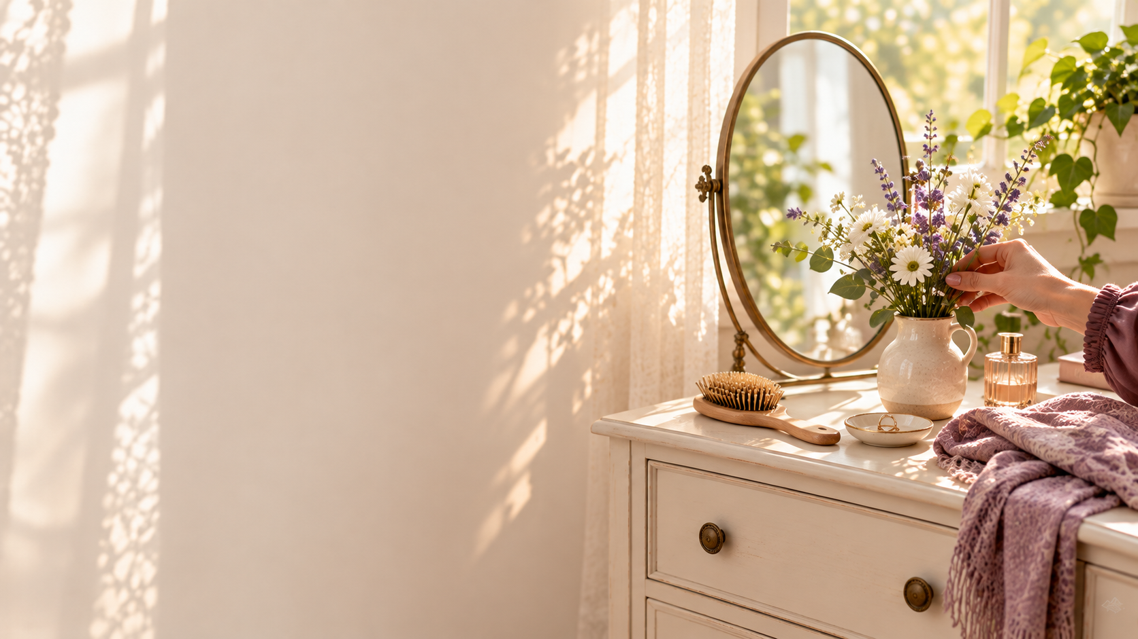
ליבה · הלב של הבית
נעים להכיר · שיעור 5 מתוך 17
מה אני רואה?
האני החיצוני ותפיסת היופי
מושקי כהן · tochnitliba.com

Slide 2
ליבה · הלב של הבית
פעילות
מול המראה
כמה שניות של התבוננות.
1
דף תצפית אישי: האם אני אוהבת את המראה שלי? המסר שעובר אליי מחזק או מחליש?
2
הדף נשאר אצלך.
3
שיעור 5 · מה אני רואה? האני החיצוני ותפיסת היופי
2 / 9

Slide 3
ליבה
סרטון
את יותר יפה ממה שאת חושבת
שיעור 5 · מה אני רואה? האני החיצוני ותפיסת היופי
3 / 9

Slide 4
ליבה · הלב של הבית
לדיון
ממה מושפעת ההרגשה שלנו מול המראה?
מה גורם לנו לראות את עצמנו פחות יפות ממה שהסביבה רואה?
מה יכול לעזור להדהד בתוכנו אמירות חיוביות?
שיעור 5 · מה אני רואה? האני החיצוני ותפיסת היופי
4 / 9

Slide 5
ליבה
״אין אישה אלא ליופי״
חז"ל
השאיפה ליופי היא נשיות בריאה וטבעית. הבעיה היא כשהמושג מתעוות.
שיעור 5 · מה אני רואה? האני החיצוני ותפיסת היופי
5 / 9

Slide 6
ליבה · הלב של הבית
מודל היופי משתנה
בעבר דווקא נשים מלאות נחשבו יפות, בריאות וחזקות.
היום המדיה קובעת מודל אחר, ומשווקת אותו כעיקר.
והתמונות שאנחנו רואות: פילטרים, עריכות, אשליה.
שיעור 5 · מה אני רואה? האני החיצוני ותפיסת היופי
6 / 9

Slide 7
ליבה · הלב של הבית
הגוף הוא כלי לאור הנשמה
מעבר למראה יש בכל אחת עולם שלם של תכונות, מחשבות ויכולות.
היופי הפנימי מקרין על החיצוני.
התפקיד: להגביר את ערך הפנימיות, ומתוך כך להעריך את הגוף.
שיעור 5 · מה אני רואה? האני החיצוני ותפיסת היופי
7 / 9

Slide 8
ליבה · הלב של הבית
שלוש נקודות
הגוף משתנה לאורך החיים ומתאים את עצמו לכל שלב. פלא שמודים עליו.
פרט אחד שלא מוצא חן בעיניי אינו התמונה השלמה.
השוואה לנשים אחרות היא הרסנית, ולא מאפשרת לראות את הטוב שבי.
שיעור 5 · מה אני רואה? האני החיצוני ותפיסת היופי
8 / 9

Slide 9
ליבה · הלב של הבית
סיום
משפט שמאיר לי את האור הפנימי
בוחרים משפט ומדביקים אותו על המראה.
מושקי כהן · tochnitliba.com

